Slide 1
ÓRGANO DE FISCALIZACIÓN
DEL CONGRESO DEL ESTADO DE CHIAPAS
El Impacto del Software Libre en Gobierno
MCIM. Ricardo Guillén

Slide 2
ÓRGANO DE FISCALIZACIÓN
DEL CONGRESO DEL ESTADO DE CHIAPAS
Objetivo
Crear una reflexión sobre la viabilidad en la implementación de software libre en los órganos de fiscalización

Slide 3
ÓRGANO DE FISCALIZACIÓN
DEL CONGRESO DEL ESTADO DE CHIAPAS
Agenda
Breve introducción (2 min)
Razones para la adopción del Software Libre en la Administración Pública
Caso Práctico 1: Mantenimiento de equipo (4 min)
Caso Práctico 2: Servicio Administrado de Impresión (5 min)
Caso Práctico 3: Marco de Trabajo para el Desarrollo de Sistemas (7 min)
Herramientas de Desarrollo de Software
Módulo de Planeación de auditorías
Sistema de Atención a Denuncias
Administración del Código Fuente
Conclusiones (2 min)

Slide 4
ÓRGANO DE FISCALIZACIÓN
DEL CONGRESO DEL ESTADO DE CHIAPAS
1. Breve Introducción

Slide 5
ÓRGANO DE FISCALIZACIÓN
DEL CONGRESO DEL ESTADO DE CHIAPAS
Software Libre
Es el conjunto de software que por elección manifiesta de su autor puede ser copiado, estudiado, modificado, utilizado libremente con cualquier fin y redistribuido con o sin cambios o mejoras (1).
Richard Stallman
(1) https://www.gnu.org/philosophy/free-sw.es.html

Slide 6
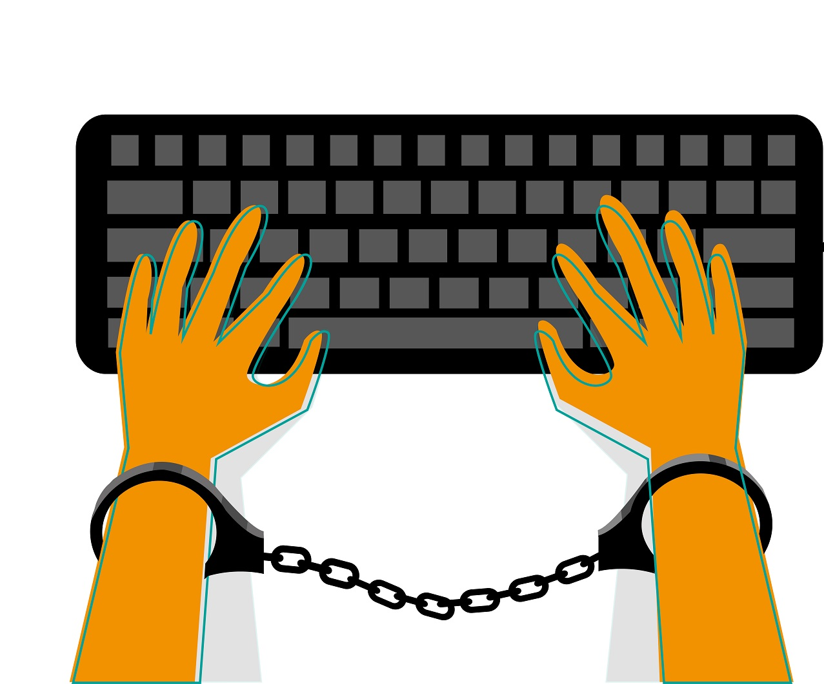
ÓRGANO DE FISCALIZACIÓN
DEL CONGRESO DEL ESTADO DE CHIAPAS
Software Libre
Libre Expresión
“Barra Libre”

Slide 7
ÓRGANO DE FISCALIZACIÓN
DEL CONGRESO DEL ESTADO DE CHIAPAS
1. Breve Introducción
a) Razones para la adopción de software libre en la administración pública

Slide 8
ÓRGANO DE FISCALIZACIÓN
DEL CONGRESO DEL ESTADO DE CHIAPAS
La libertad y autonomía para usar, estudiar y desarrollar software
La seguridad nacional
El desarrollo de la industria del software local
El costo de las licencias del software.

Slide 9
ÓRGANO DE FISCALIZACIÓN
DEL CONGRESO DEL ESTADO DE CHIAPAS
Caso Práctico 1: Mantenimiento de Equipo

Slide 10
ÓRGANO DE FISCALIZACIÓN
DEL CONGRESO DEL ESTADO DE CHIAPAS
Mantenimiento de Equipo

Slide 11
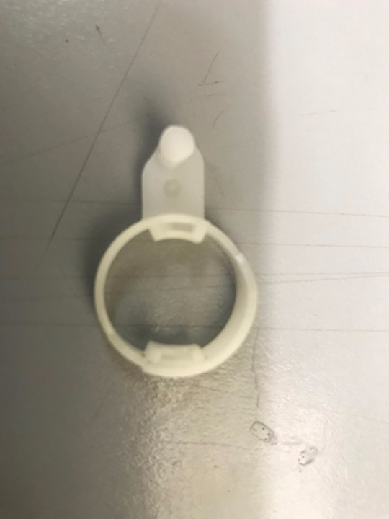
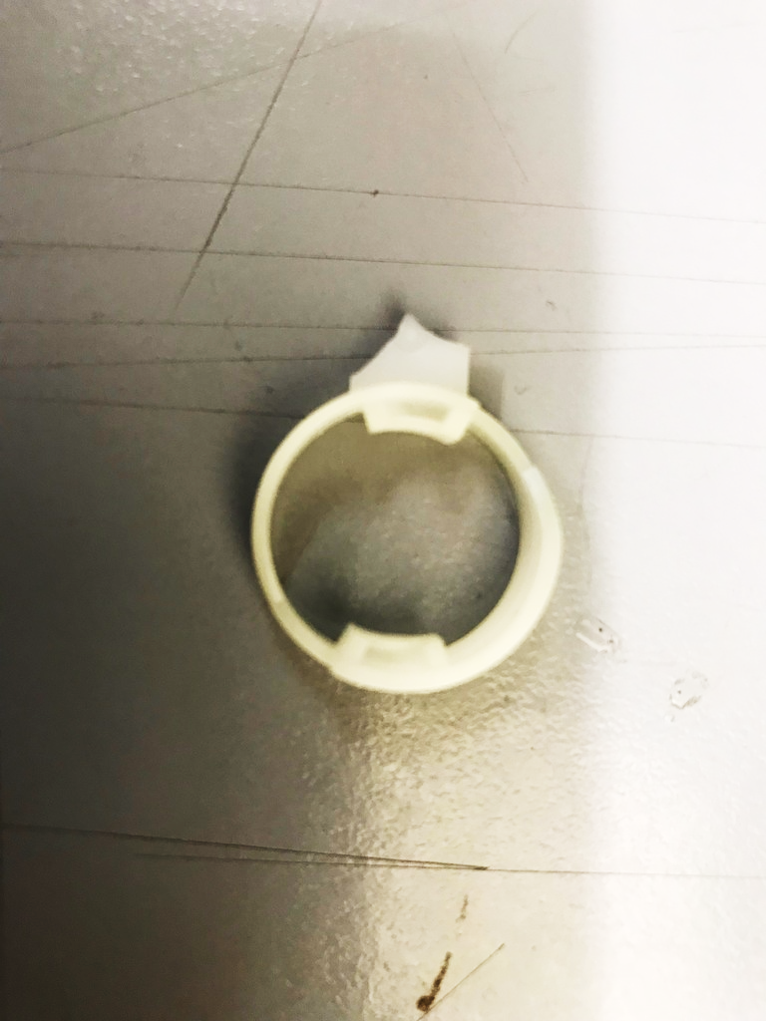
ÓRGANO DE FISCALIZACIÓN
DEL CONGRESO DEL ESTADO DE CHIAPAS
Mantenimiento de Equipo
Bien
Dañada

Slide 12
ÓRGANO DE FISCALIZACIÓN
DEL CONGRESO DEL ESTADO DE CHIAPAS
Mantenimiento de Equipo

Slide 13
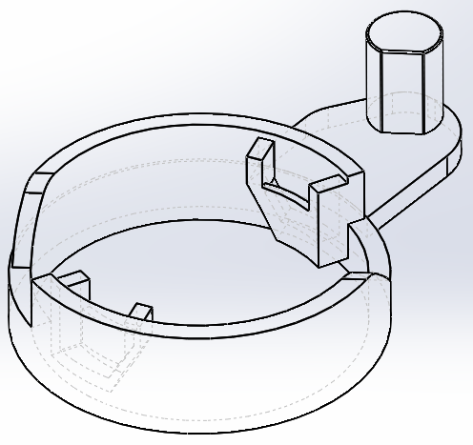
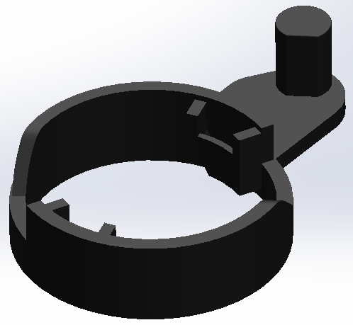
ÓRGANO DE FISCALIZACIÓN
DEL CONGRESO DEL ESTADO DE CHIAPAS
Mantenimiento de Equipo
Diseño e impresión en 3D

Slide 14
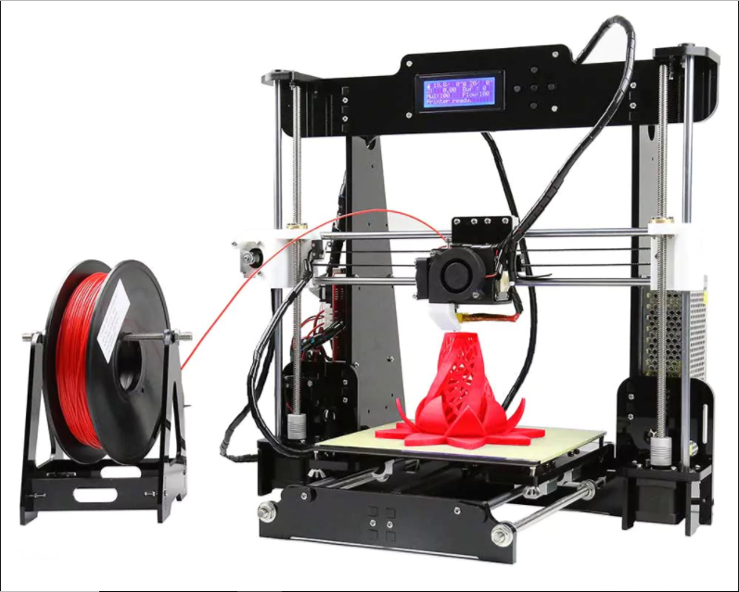
ÓRGANO DE FISCALIZACIÓN
DEL CONGRESO DEL ESTADO DE CHIAPAS
Mantenimiento de Equipo
Software Libre
Hardware Libre

Slide 15
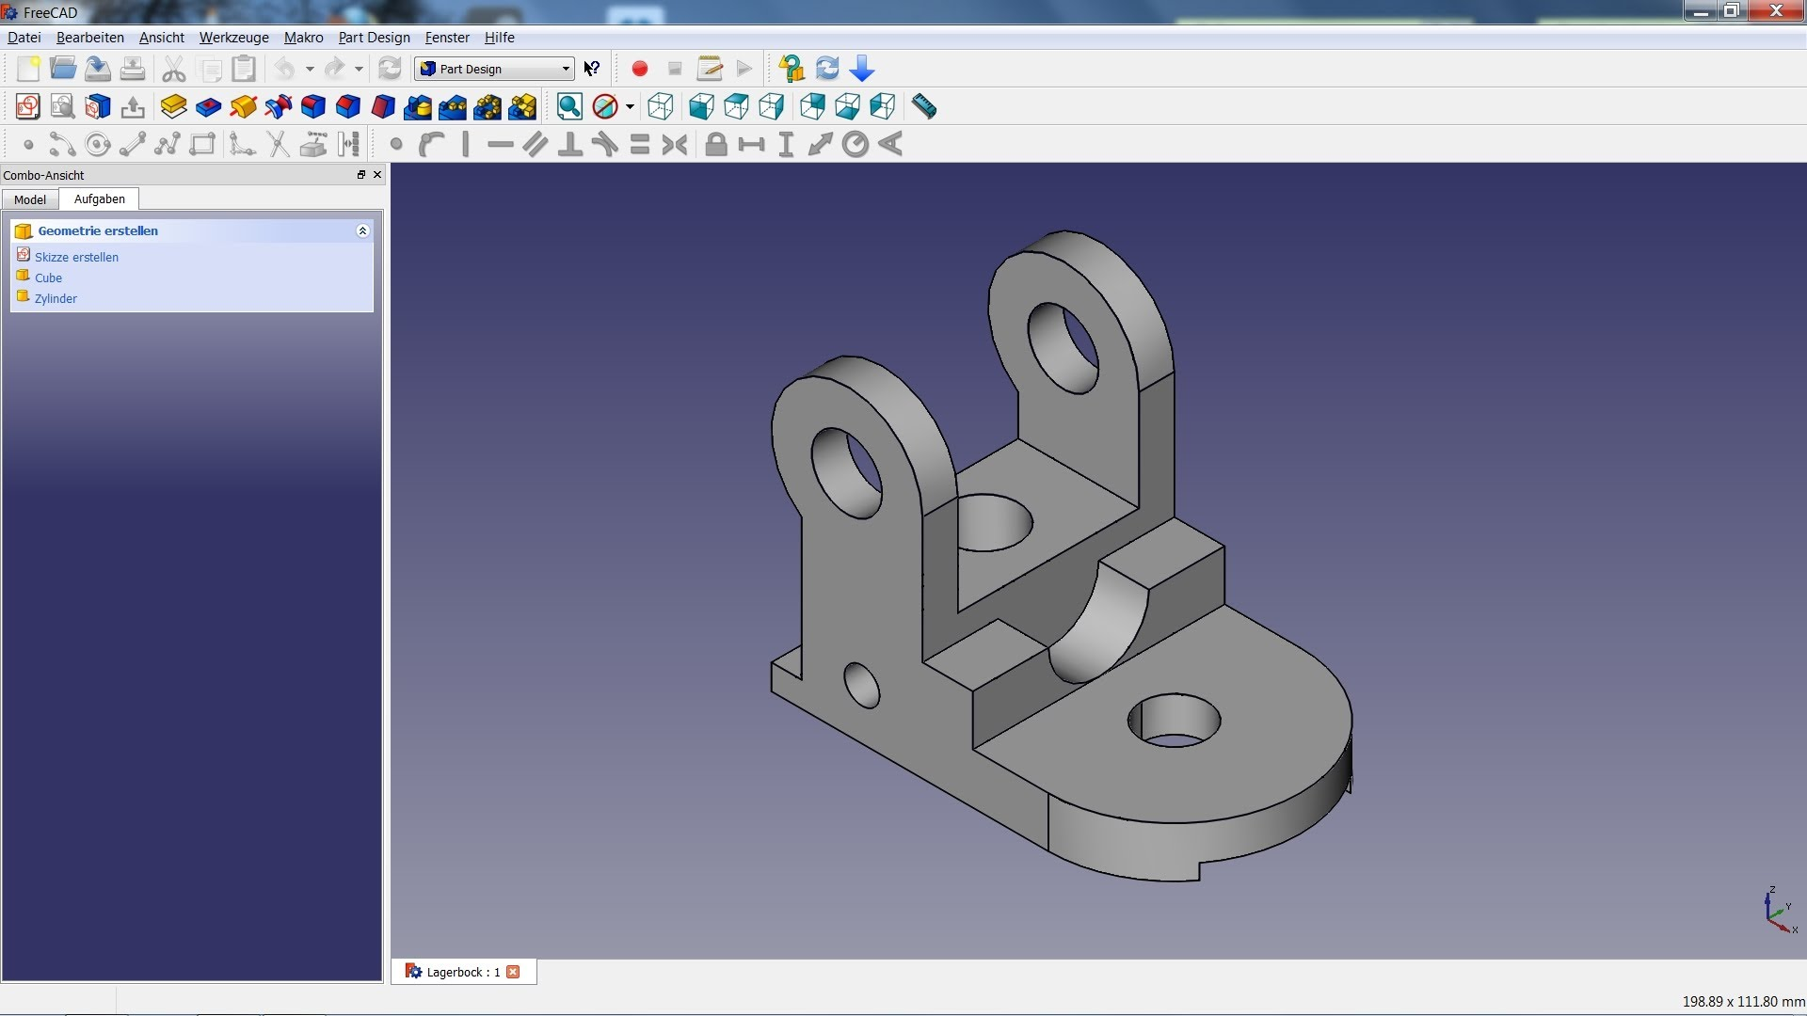
ÓRGANO DE FISCALIZACIÓN
DEL CONGRESO DEL ESTADO DE CHIAPAS
Mantenimiento de Equipo

Slide 16
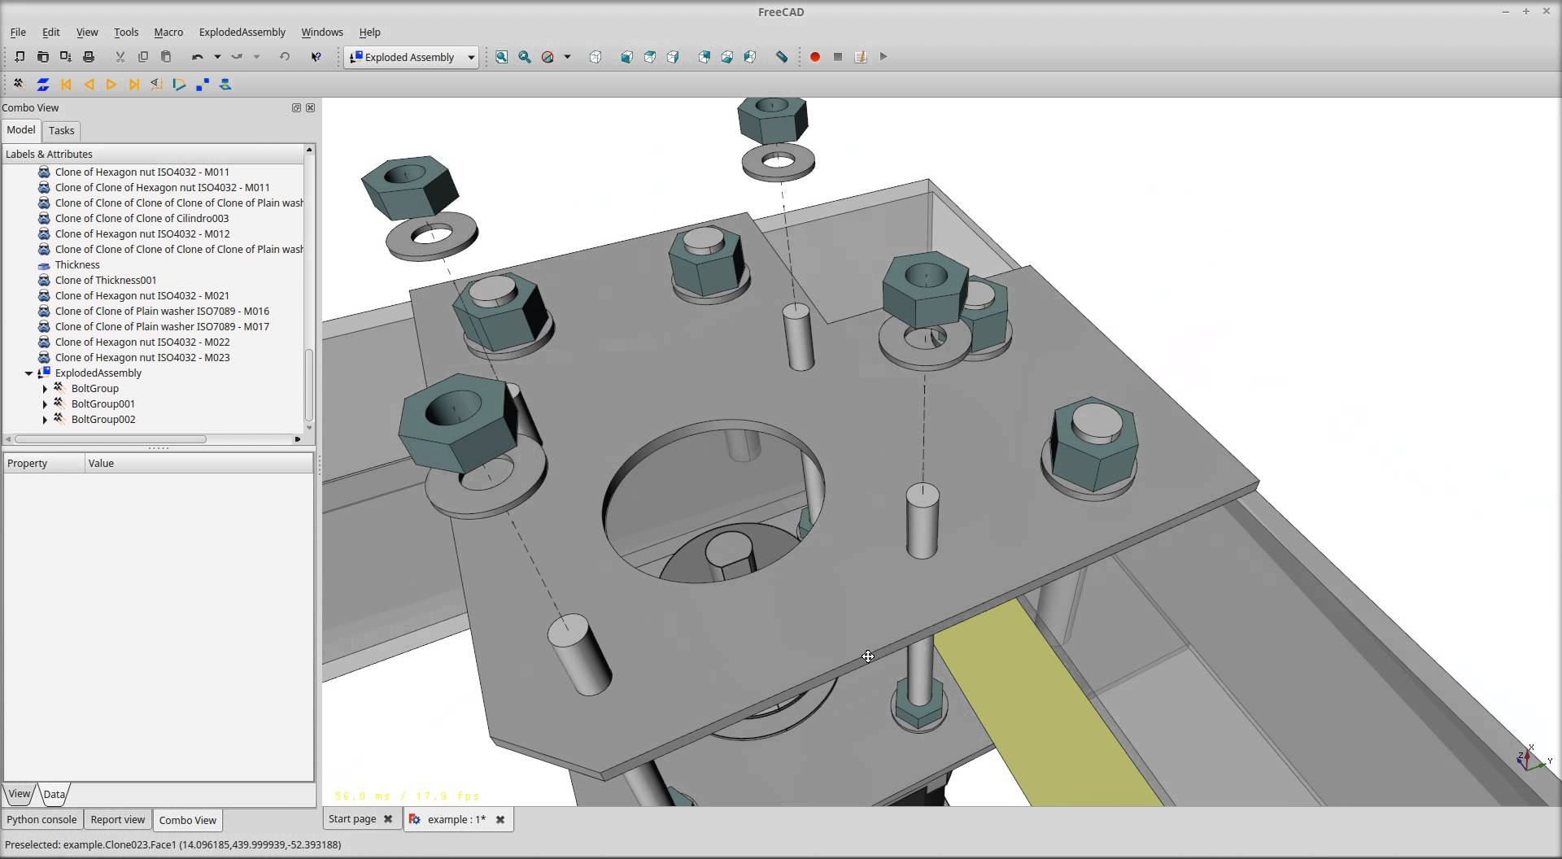
ÓRGANO DE FISCALIZACIÓN
DEL CONGRESO DEL ESTADO DE CHIAPAS
Mantenimiento de Equipo

Slide 17
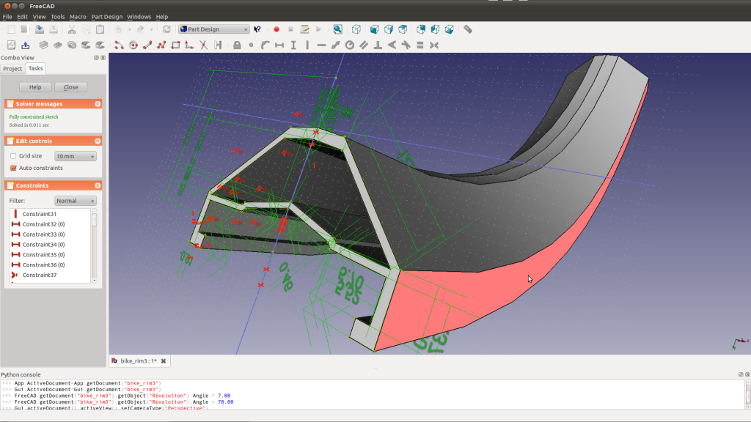
ÓRGANO DE FISCALIZACIÓN
DEL CONGRESO DEL ESTADO DE CHIAPAS
Mantenimiento de Equipo

Slide 18
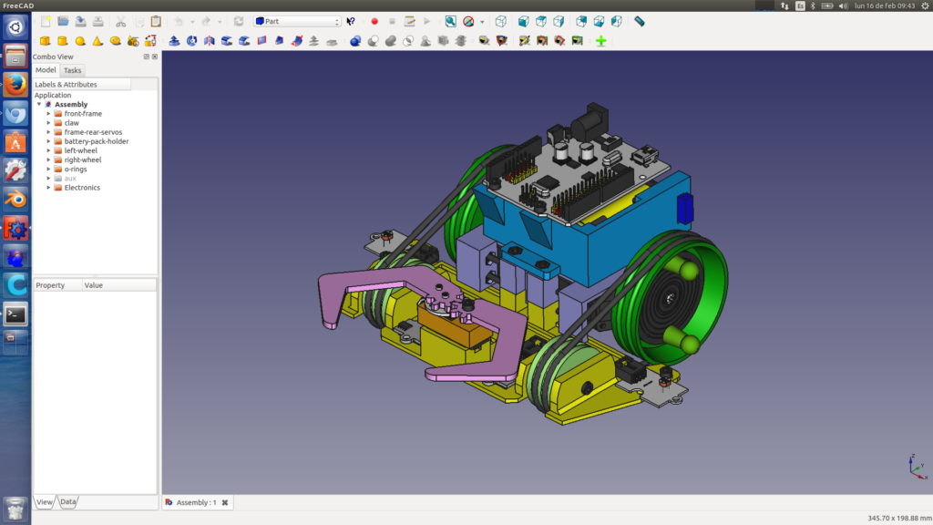
ÓRGANO DE FISCALIZACIÓN
DEL CONGRESO DEL ESTADO DE CHIAPAS
Mantenimiento de Equipo

Slide 19
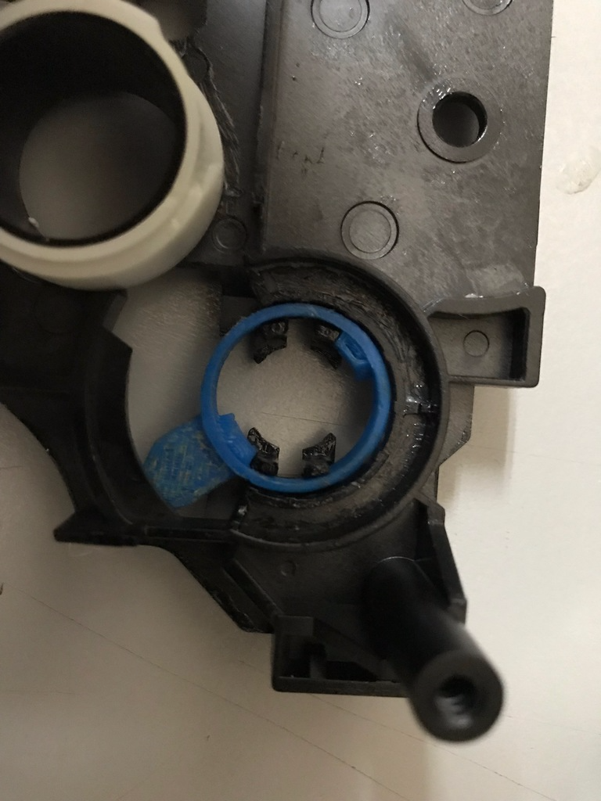
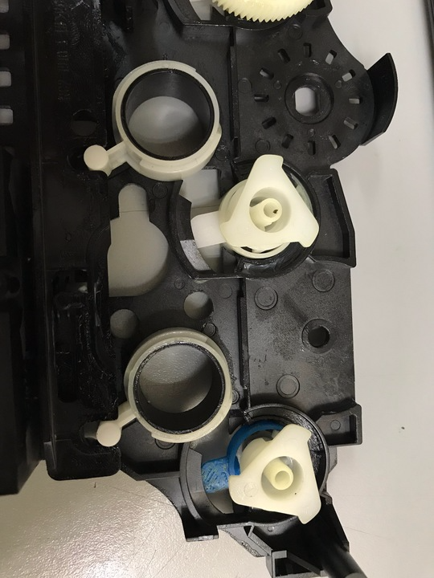
ÓRGANO DE FISCALIZACIÓN
DEL CONGRESO DEL ESTADO DE CHIAPAS
Mantenimiento de Equipo

Slide 20
ÓRGANO DE FISCALIZACIÓN
DEL CONGRESO DEL ESTADO DE CHIAPAS
Caso Práctico 2: Servicio Administrado de Impresión

Slide 21
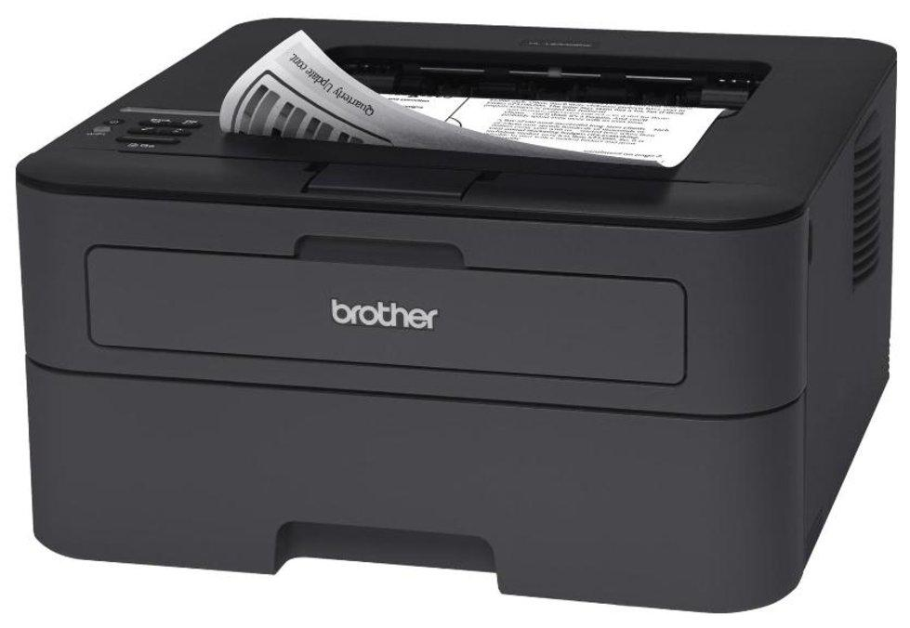
ÓRGANO DE FISCALIZACIÓN
DEL CONGRESO DEL ESTADO DE CHIAPAS
Servicio Administrado de Impresión
Impresiones directas
Olvido de documentos de trabajo en la impresora
No se podía obtener datos de consumo de manera objetiva.

Slide 22
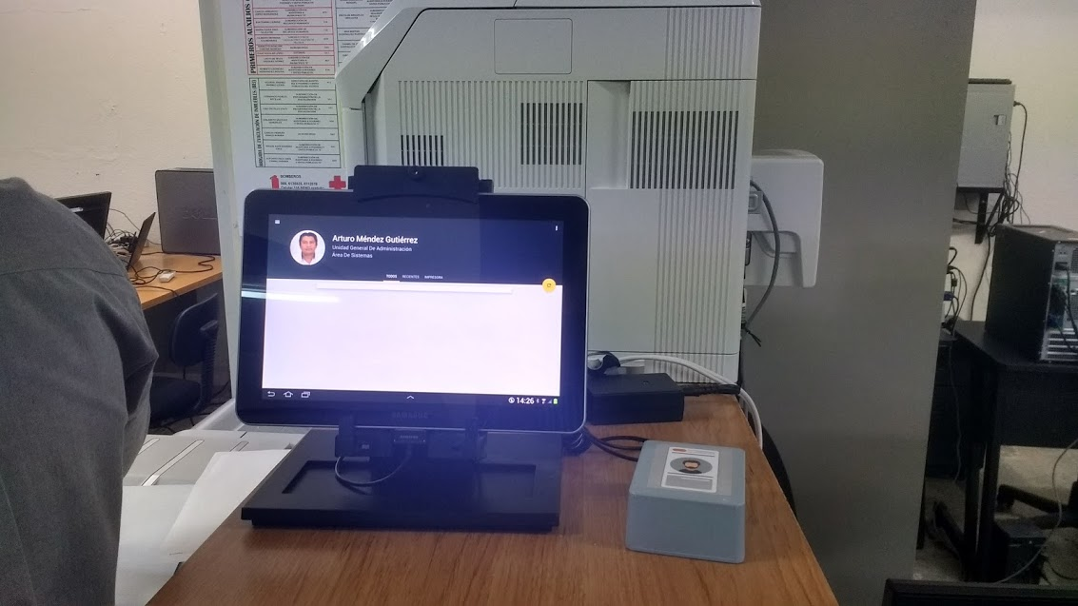
ÓRGANO DE FISCALIZACIÓN
DEL CONGRESO DEL ESTADO DE CHIAPAS
Servicio Administrado de Impresión
Lector RFID
Modulo Bluetooth

Slide 23
ÓRGANO DE FISCALIZACIÓN
DEL CONGRESO DEL ESTADO DE CHIAPAS
Servicio Administrado de Impresión
Diagrama a Bloques
Servidor Impresiones
Linux
Tableta
Android API 14
WIFI
WIFI o LAN
Bluetooth
PC para generación de reportes y estadísticas de consumo
- Lector RFID
-Modulo Bluetooth

Slide 24
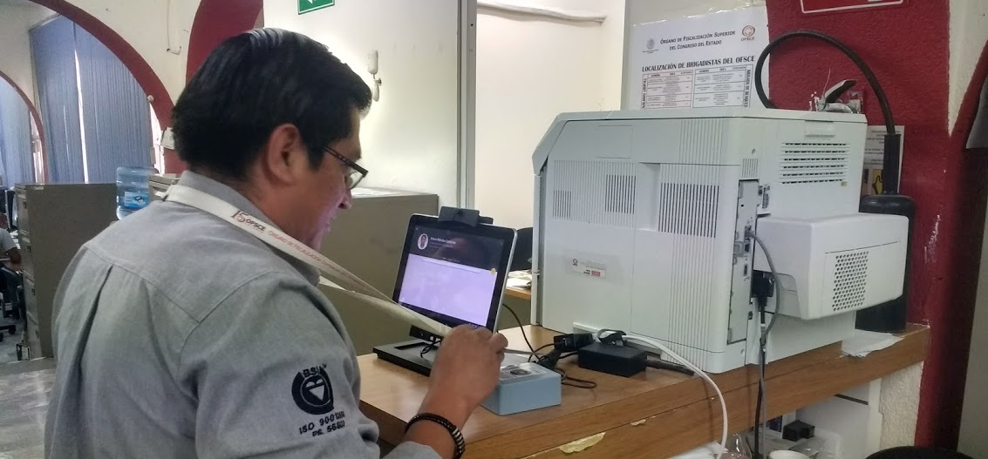
ÓRGANO DE FISCALIZACIÓN
DEL CONGRESO DEL ESTADO DE CHIAPAS
Servicio Administrado de Impresión

Slide 25
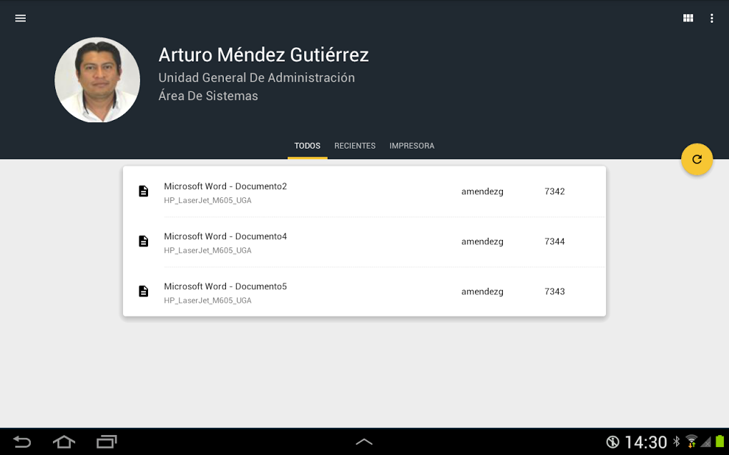
ÓRGANO DE FISCALIZACIÓN
DEL CONGRESO DEL ESTADO DE CHIAPAS
Servicio Administrado de Impresión

Slide 26
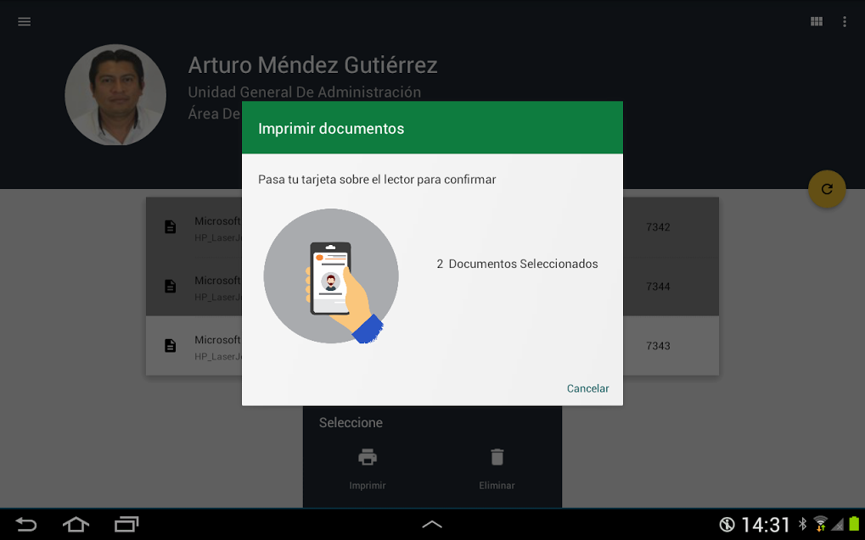
ÓRGANO DE FISCALIZACIÓN
DEL CONGRESO DEL ESTADO DE CHIAPAS
Servicio Administrado de Impresión

Slide 27
ÓRGANO DE FISCALIZACIÓN
DEL CONGRESO DEL ESTADO DE CHIAPAS
Caso Práctico 1:
Marco de trabajo para el Desarrollo de Sistemas

Slide 28
ÓRGANO DE FISCALIZACIÓN
DEL CONGRESO DEL ESTADO DE CHIAPAS
a) Desarrollo de Software

Slide 29
ÓRGANO DE FISCALIZACIÓN
DEL CONGRESO DEL ESTADO DE CHIAPAS
Framework de Desarrollo Anterior

Slide 30
ÓRGANO DE FISCALIZACIÓN
DEL CONGRESO DEL ESTADO DE CHIAPAS
Framework de Desarrollo Anterior

Slide 31
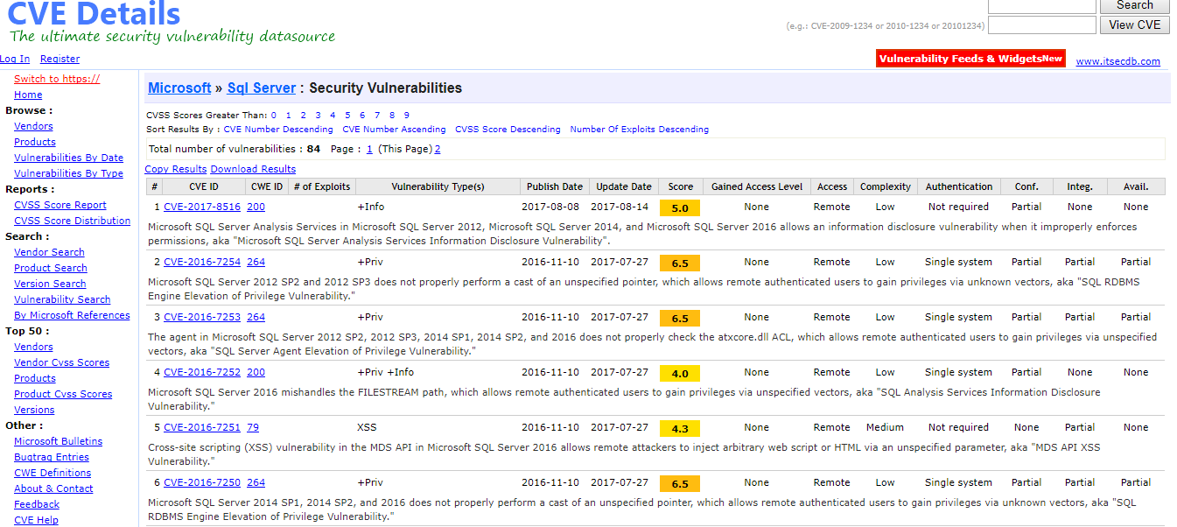
ÓRGANO DE FISCALIZACIÓN
DEL CONGRESO DEL ESTADO DE CHIAPAS
Framework de Desarrollo Anterior

Slide 32
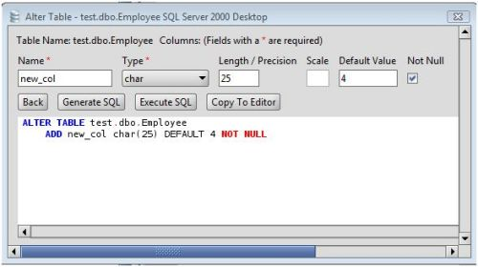
ÓRGANO DE FISCALIZACIÓN
DEL CONGRESO DEL ESTADO DE CHIAPAS
Framework de Desarrollo Anterior
Sistemas Dinámicos
Cambios continuos

Slide 33
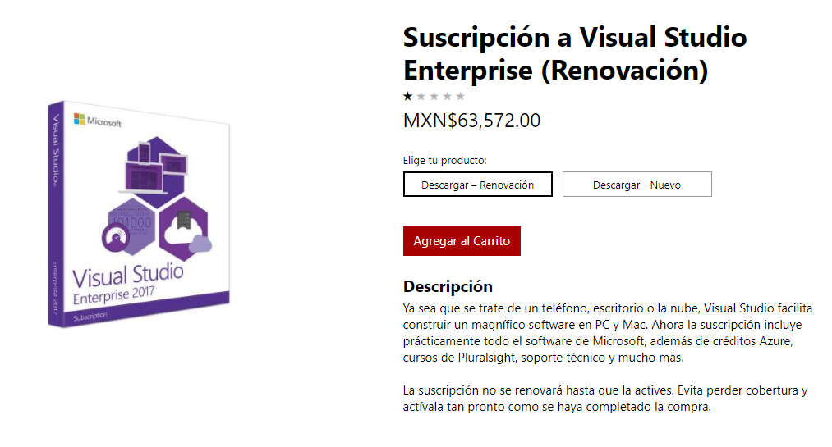
ÓRGANO DE FISCALIZACIÓN
DEL CONGRESO DEL ESTADO DE CHIAPAS
Framework de Desarrollo Anterior

Slide 34
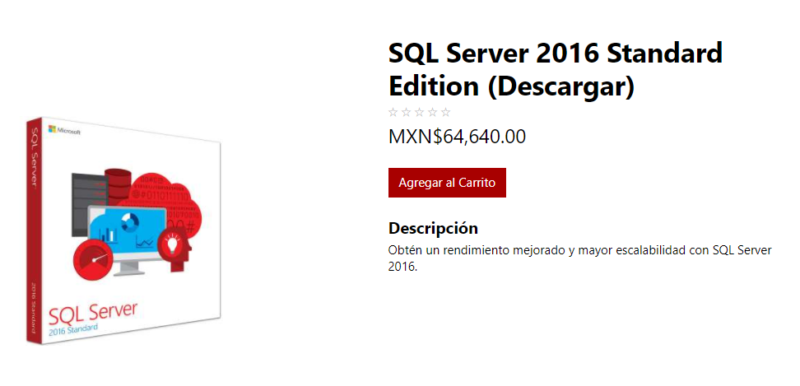
ÓRGANO DE FISCALIZACIÓN
DEL CONGRESO DEL ESTADO DE CHIAPAS
Framework de Desarrollo Anterior

Slide 35
ÓRGANO DE FISCALIZACIÓN
DEL CONGRESO DEL ESTADO DE CHIAPAS
Framework de Desarrollo Anterior

Slide 36
ÓRGANO DE FISCALIZACIÓN
DEL CONGRESO DEL ESTADO DE CHIAPAS
Framework de Desarrollo Actual

Slide 37
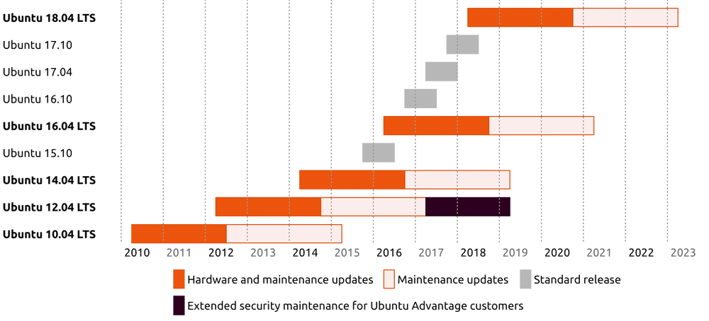
ÓRGANO DE FISCALIZACIÓN
DEL CONGRESO DEL ESTADO DE CHIAPAS
Framework de Desarrollo

Slide 38
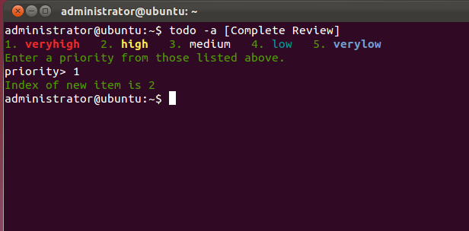
ÓRGANO DE FISCALIZACIÓN
DEL CONGRESO DEL ESTADO DE CHIAPAS
Framework de Desarrollo
Ubuntu Server Sin entorno grafico
Todos los recursos en forma optima
Muchas medidas de seguridad ya vienen embebidas en el sistema operativo.

Slide 39
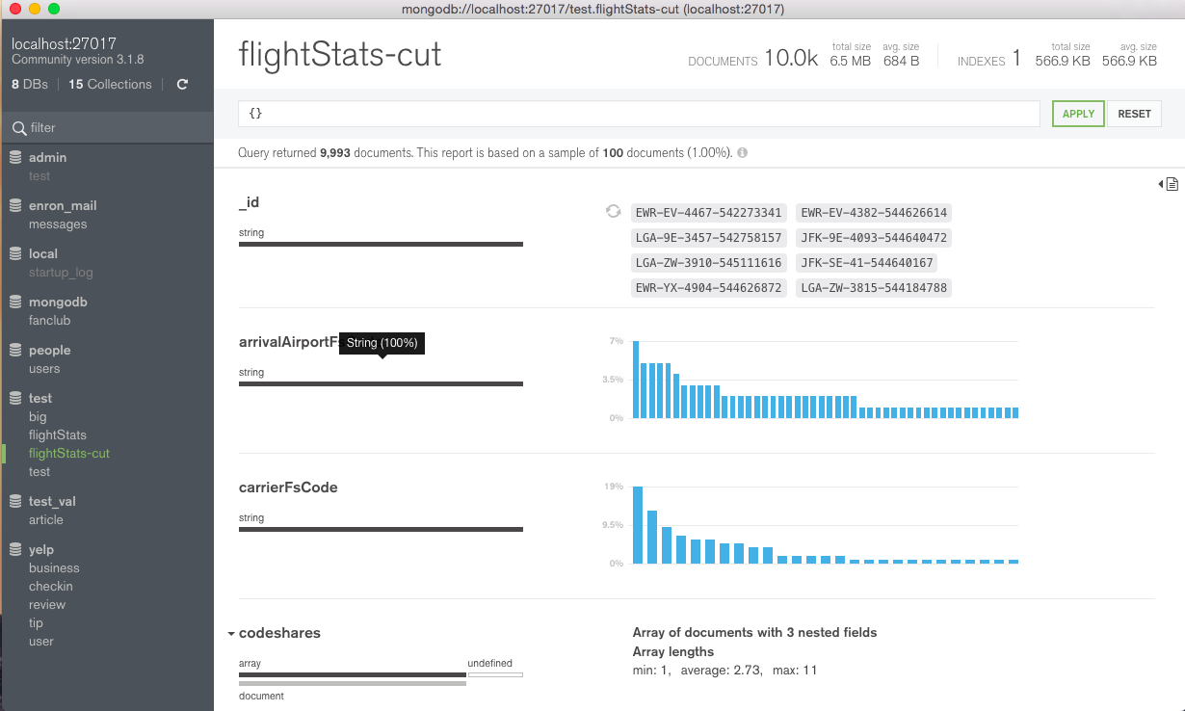
ÓRGANO DE FISCALIZACIÓN
DEL CONGRESO DEL ESTADO DE CHIAPAS

Slide 40
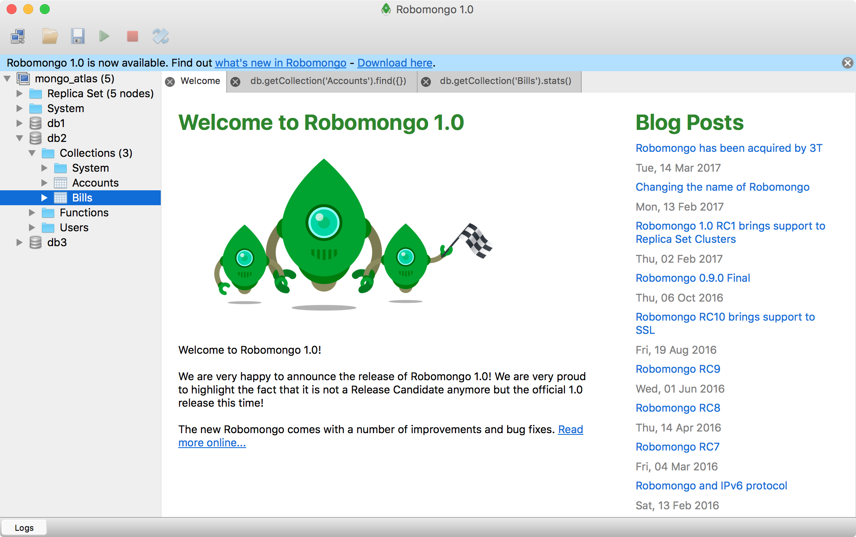
ÓRGANO DE FISCALIZACIÓN
DEL CONGRESO DEL ESTADO DE CHIAPAS

Slide 41
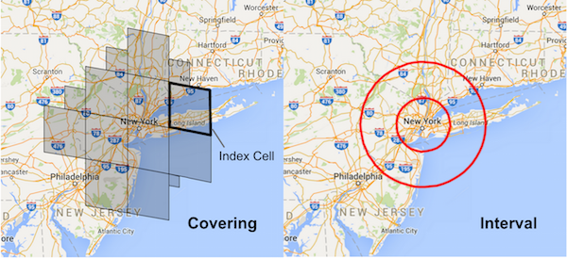
ÓRGANO DE FISCALIZACIÓN
DEL CONGRESO DEL ESTADO DE CHIAPAS

Slide 42
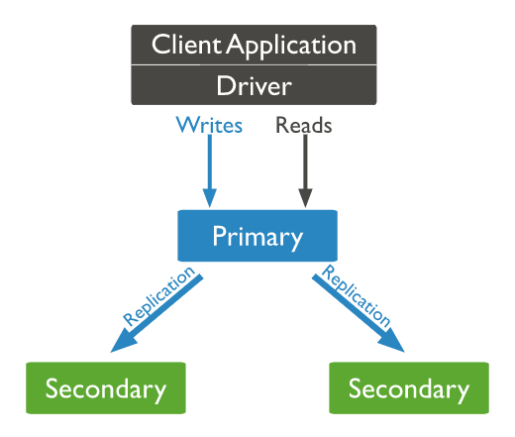
ÓRGANO DE FISCALIZACIÓN
DEL CONGRESO DEL ESTADO DE CHIAPAS
Framework de Desarrollo Actual
Replica para redundancia y alta disponibilidad

Slide 43
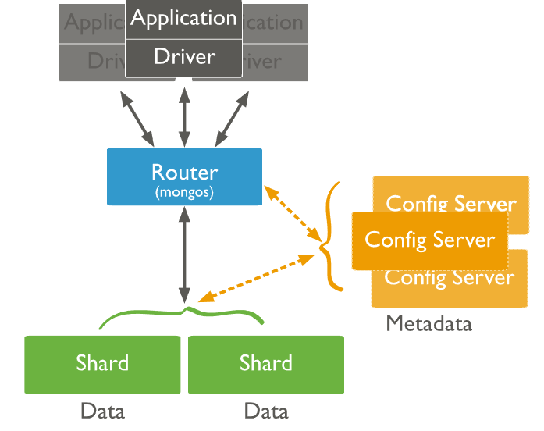
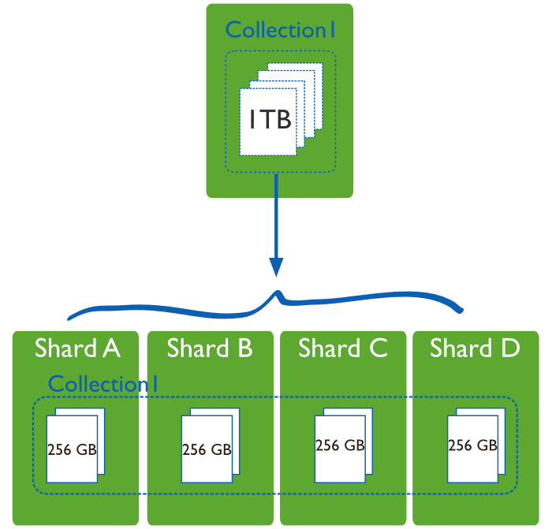
ÓRGANO DE FISCALIZACIÓN
DEL CONGRESO DEL ESTADO DE CHIAPAS
Framework de Desarrollo Actual
Sharding para escalamiento horizontal

Slide 44
ÓRGANO DE FISCALIZACIÓN
DEL CONGRESO DEL ESTADO DE CHIAPAS
Framework de Desarrollo Actual

Slide 45
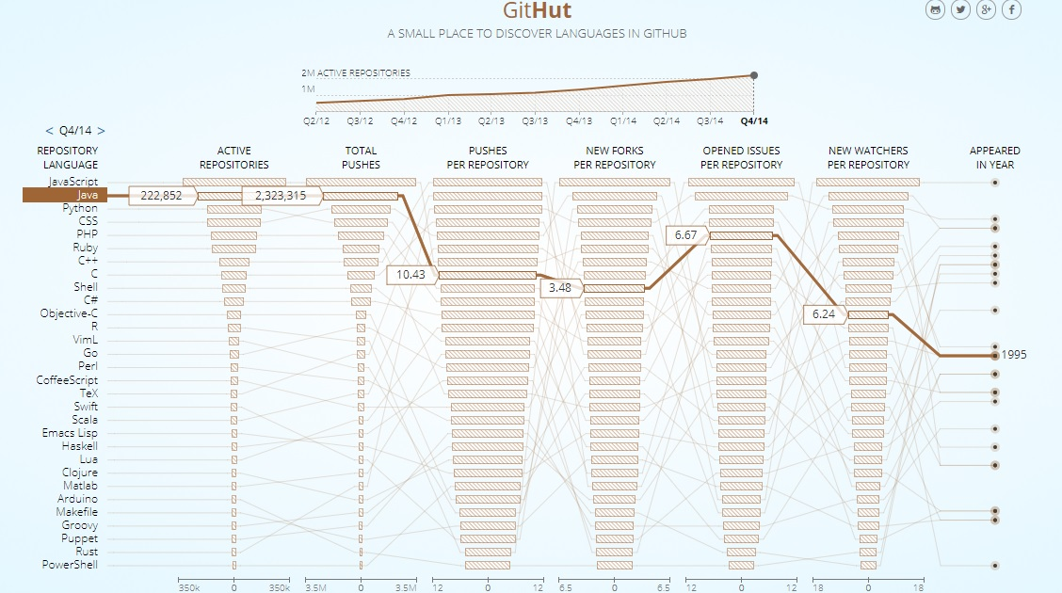
ÓRGANO DE FISCALIZACIÓN
DEL CONGRESO DEL ESTADO DE CHIAPAS
*

Slide 46
ÓRGANO DE FISCALIZACIÓN
DEL CONGRESO DEL ESTADO DE CHIAPAS
b) Módulo de Planeación de auditorías

Slide 47
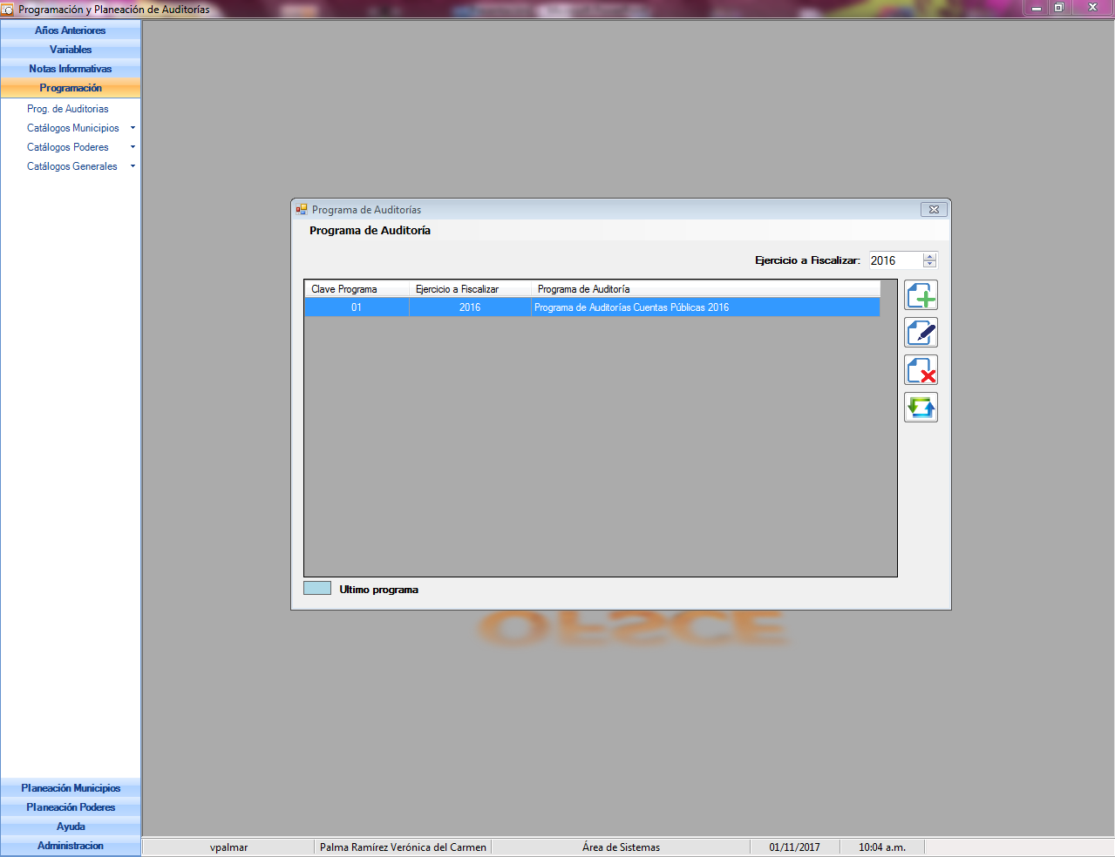

Slide 48
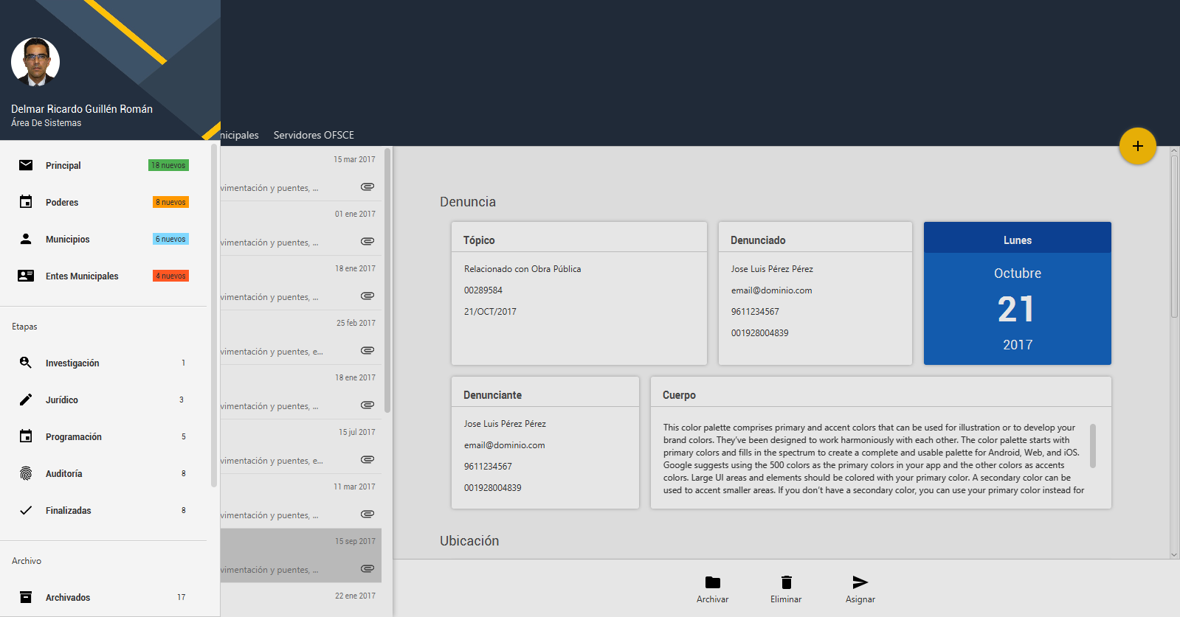
ÓRGANO DE FISCALIZACIÓN
DEL CONGRESO DEL ESTADO DE CHIAPAS
Atención a Denuncias

Slide 49
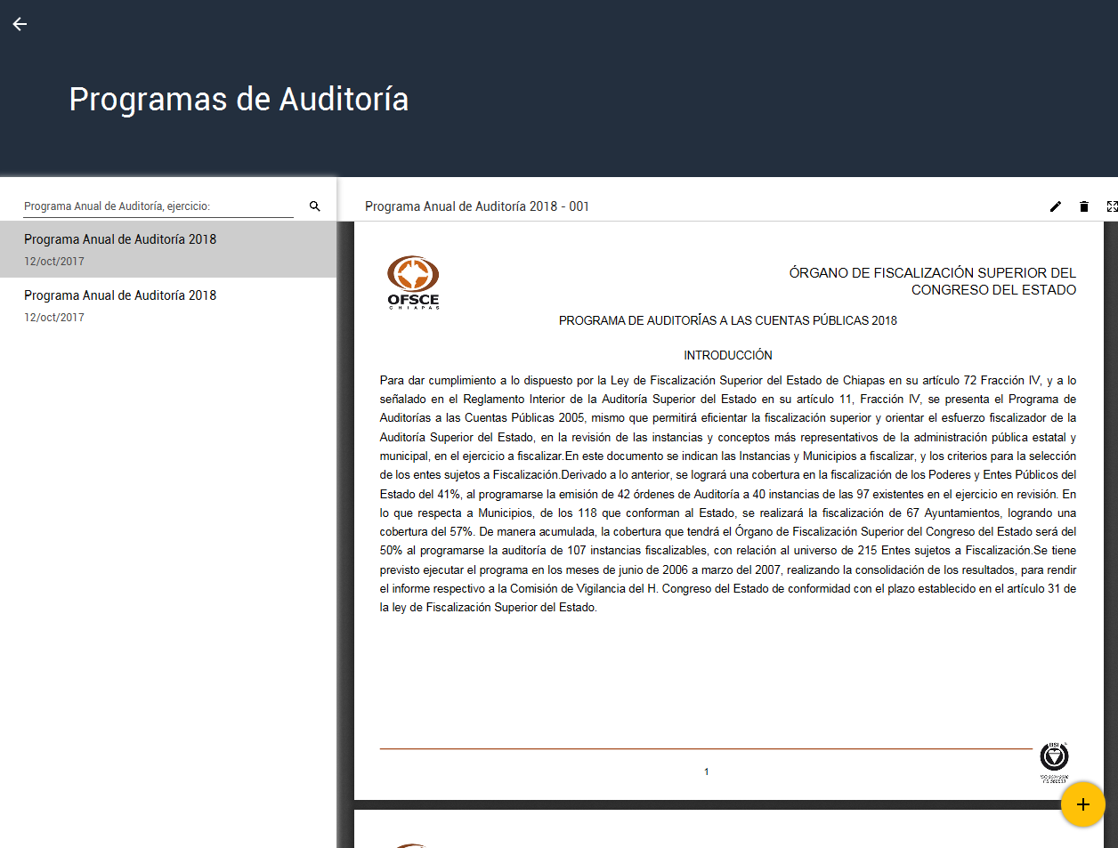

Slide 50
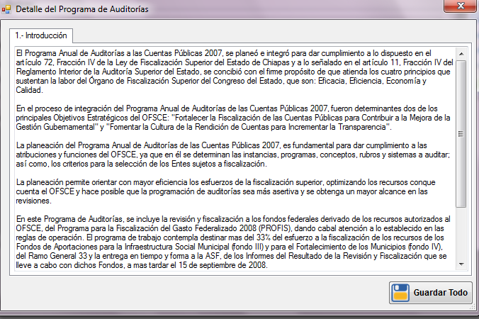
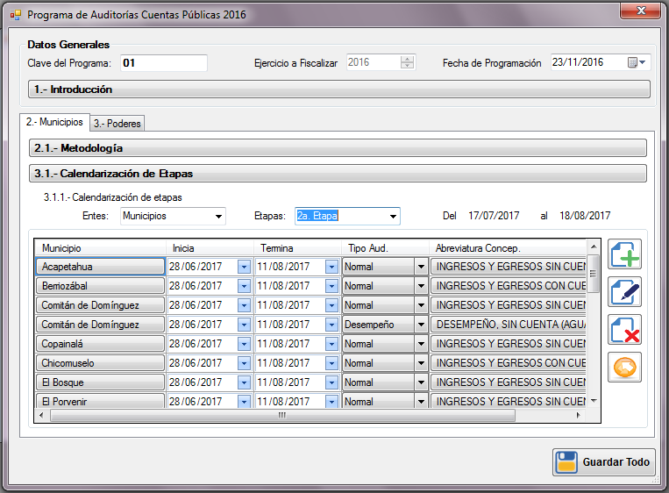
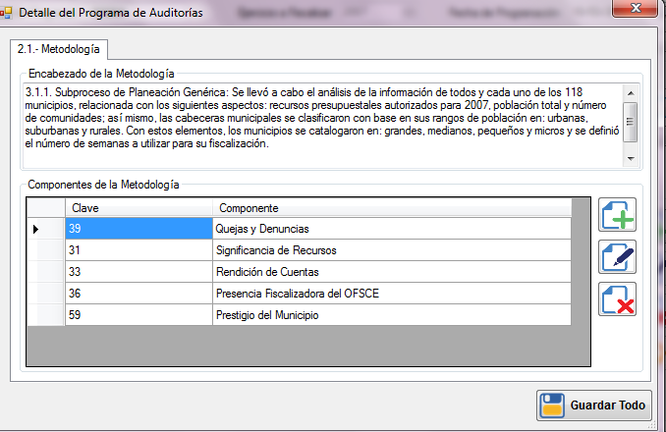
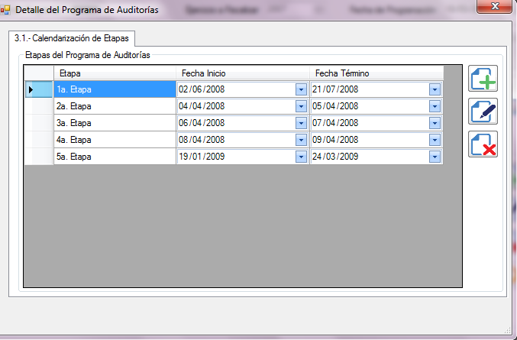
ÓRGANO DE FISCALIZACIÓN
DEL CONGRESO DEL ESTADO DE CHIAPAS

Slide 51
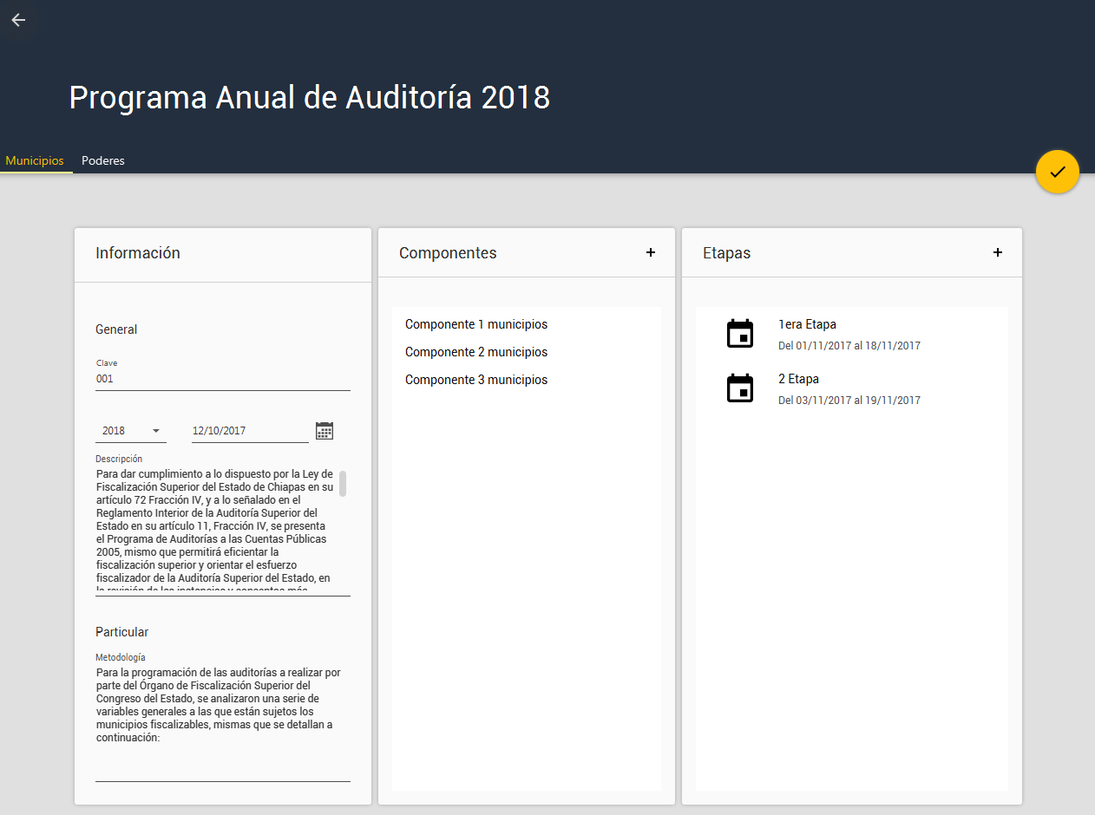
*

Slide 52
ÓRGANO DE FISCALIZACIÓN
DEL CONGRESO DEL ESTADO DE CHIAPAS
c) Sistema de Atención a Denuncias

Slide 53
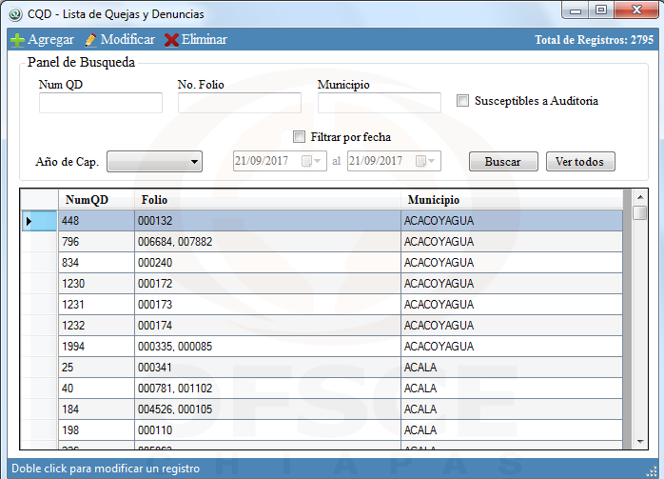

Slide 54
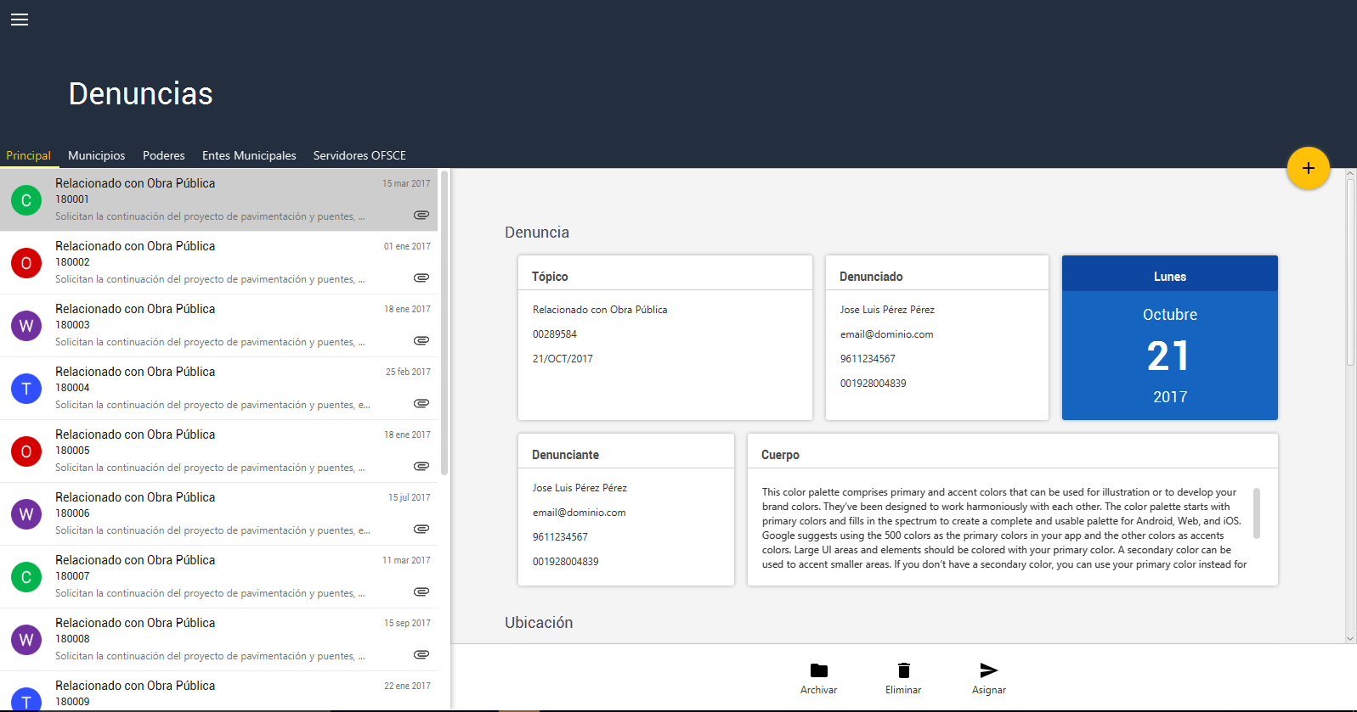
ÓRGANO DE FISCALIZACIÓN
DEL CONGRESO DEL ESTADO DE CHIAPAS
Atención a Denuncias

Slide 55
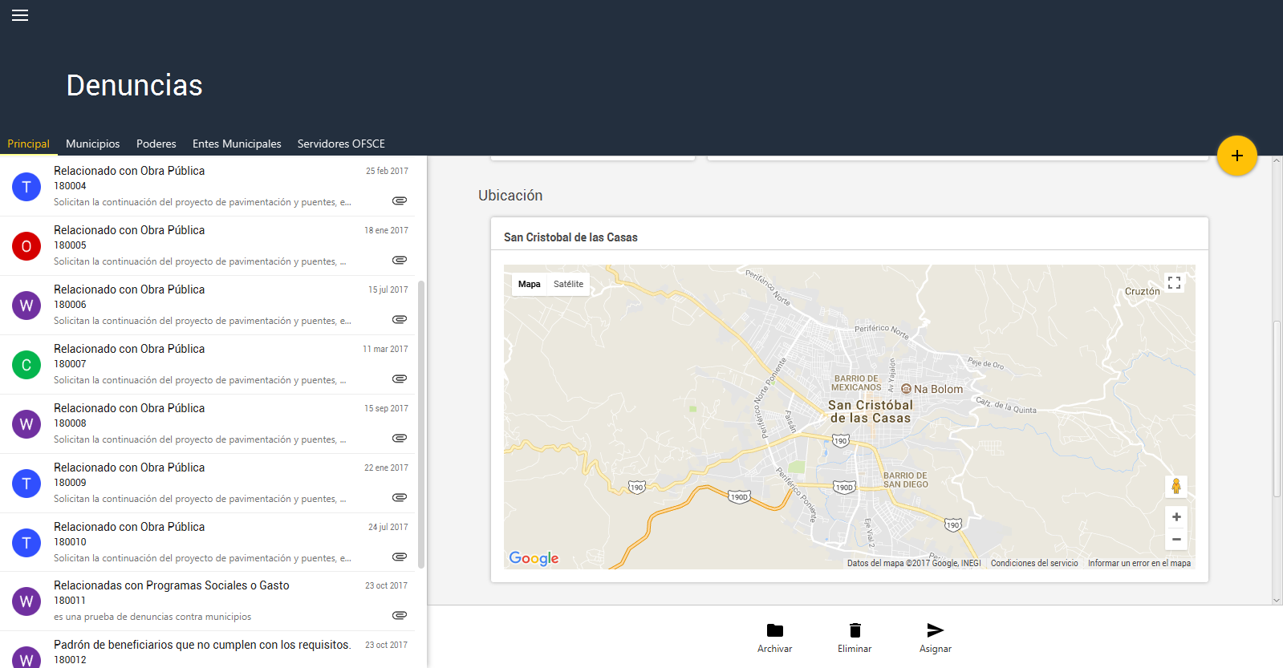
ÓRGANO DE FISCALIZACIÓN
DEL CONGRESO DEL ESTADO DE CHIAPAS
Atención a Denuncias
*

Slide 56
ÓRGANO DE FISCALIZACIÓN
DEL CONGRESO DEL ESTADO DE CHIAPAS
d) Administración del Código Fuente

Slide 57
ÓRGANO DE FISCALIZACIÓN
DEL CONGRESO DEL ESTADO DE CHIAPAS
Distribución de aplicaciones

Slide 58
ÓRGANO DE FISCALIZACIÓN
DEL CONGRESO DEL ESTADO DE CHIAPAS
El código fuente se almacenaba en la PC del programador

Slide 59
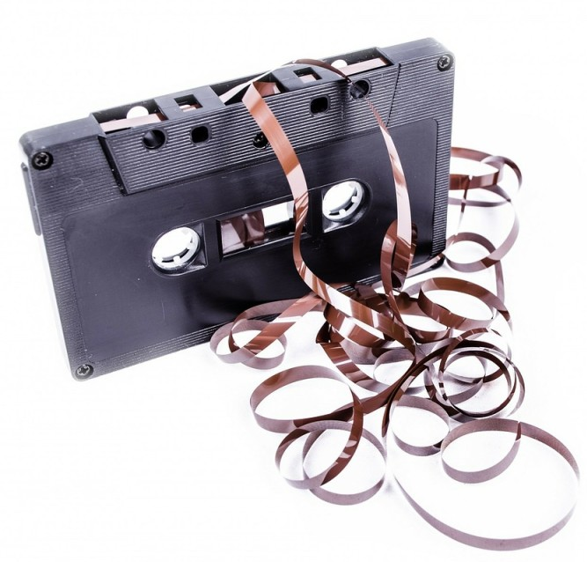
ÓRGANO DE FISCALIZACIÓN
DEL CONGRESO DEL ESTADO DE CHIAPAS
Varias copias del código en diferentes discos duros

Slide 60
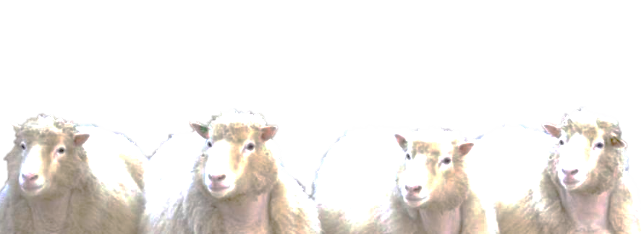
ÓRGANO DE FISCALIZACIÓN
DEL CONGRESO DEL ESTADO DE CHIAPAS
CodigoFuente1.cpp
CodigoFuente1Corregido.cpp
CodigoFuente1ElBueno.cpp
CodigoFuente1Final.cpp
CodigoFuente1FinalFinal.cpp

Slide 61
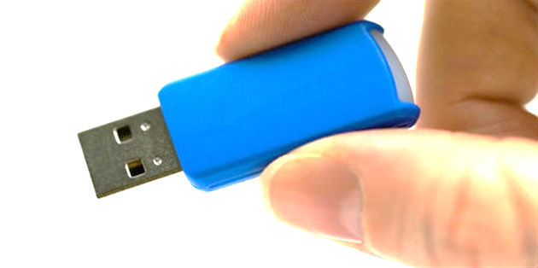
ÓRGANO DE FISCALIZACIÓN
DEL CONGRESO DEL ESTADO DE CHIAPAS
Compartir por Red o por USB

Slide 62
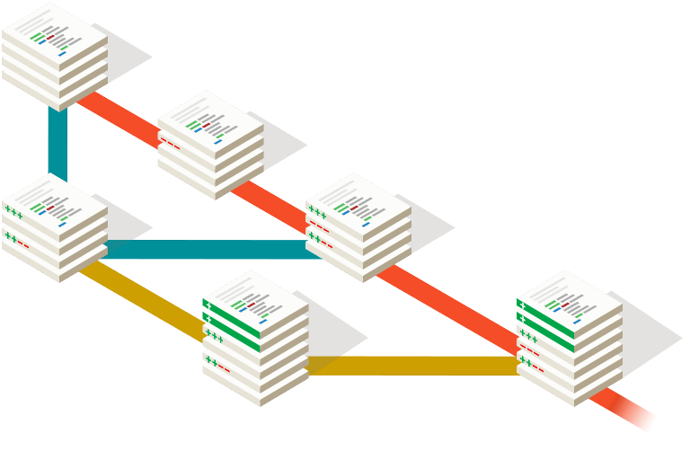
ÓRGANO DE FISCALIZACIÓN
DEL CONGRESO DEL ESTADO DE CHIAPAS
Sistema de Control de Versiones

Slide 63
ÓRGANO DE FISCALIZACIÓN
DEL CONGRESO DEL ESTADO DE CHIAPAS
Sistema de Control de Versiones
Linus Torvalds

Slide 64
ÓRGANO DE FISCALIZACIÓN
DEL CONGRESO DEL ESTADO DE CHIAPAS
Sistema de Control de Versiones
<
Versión Inicial en producción
V1
V2
V3
master
develop
<
Trabajo en Progreso para la siguiente versión

Slide 65
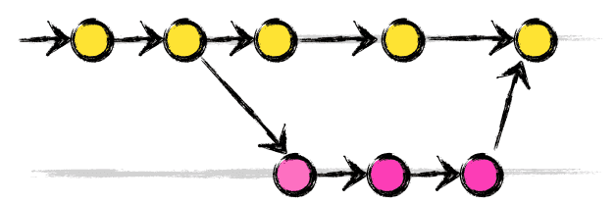
ÓRGANO DE FISCALIZACIÓN
DEL CONGRESO DEL ESTADO DE CHIAPAS
Sistema de Control de Versiones
develop
feature
(característica)

Slide 66
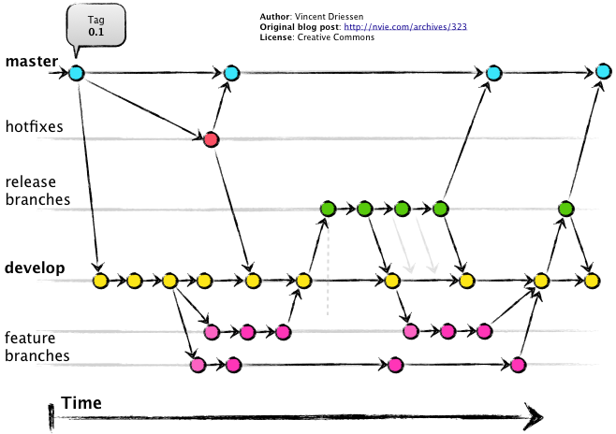
ÓRGANO DE FISCALIZACIÓN
DEL CONGRESO DEL ESTADO DE CHIAPAS
Sistema de Control de Versiones

Slide 67
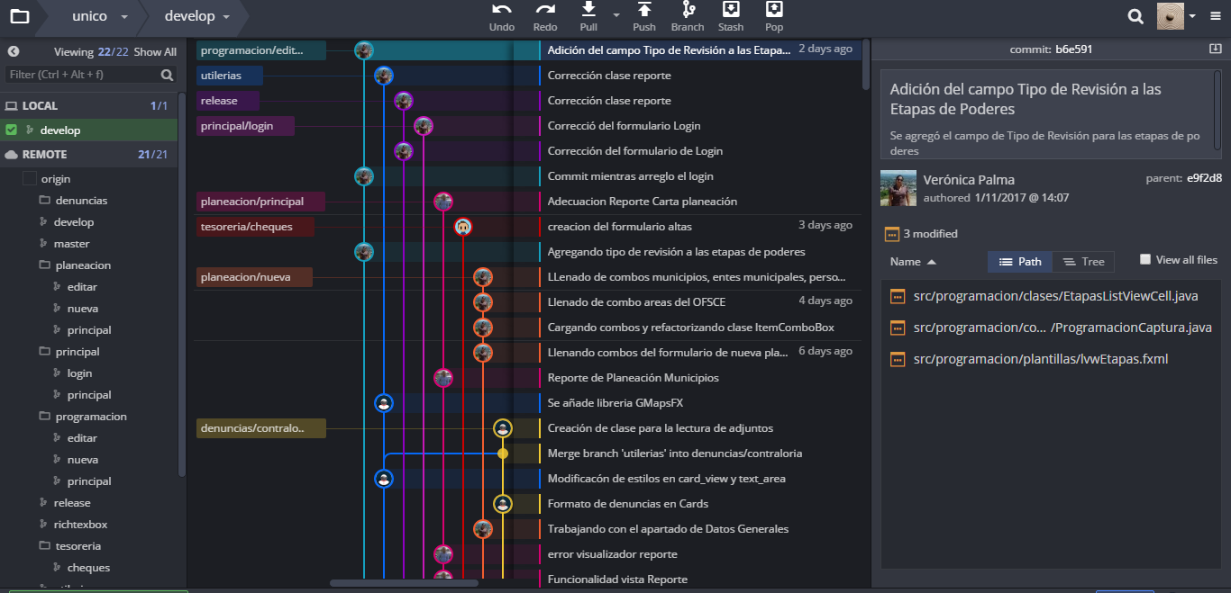
ÓRGANO DE FISCALIZACIÓN
DEL CONGRESO DEL ESTADO DE CHIAPAS
Sistema de Control de Versiones

Slide 68
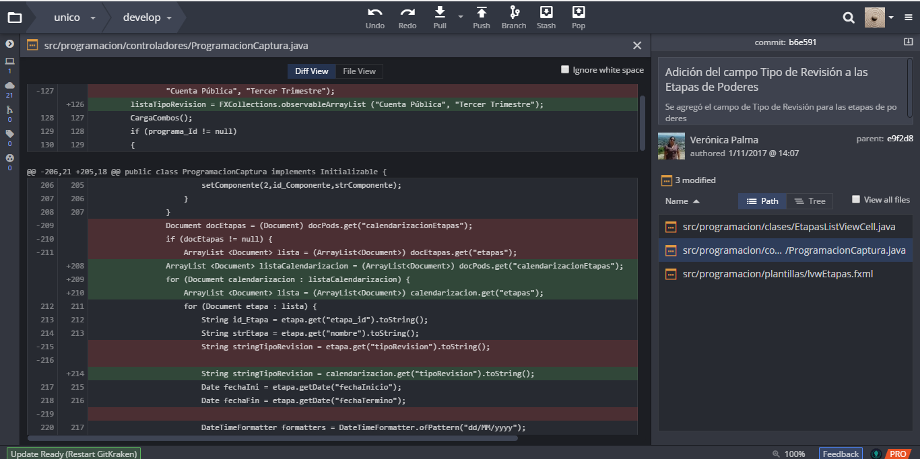
ÓRGANO DE FISCALIZACIÓN
DEL CONGRESO DEL ESTADO DE CHIAPAS
Sistema de Control de Versiones

Slide 69
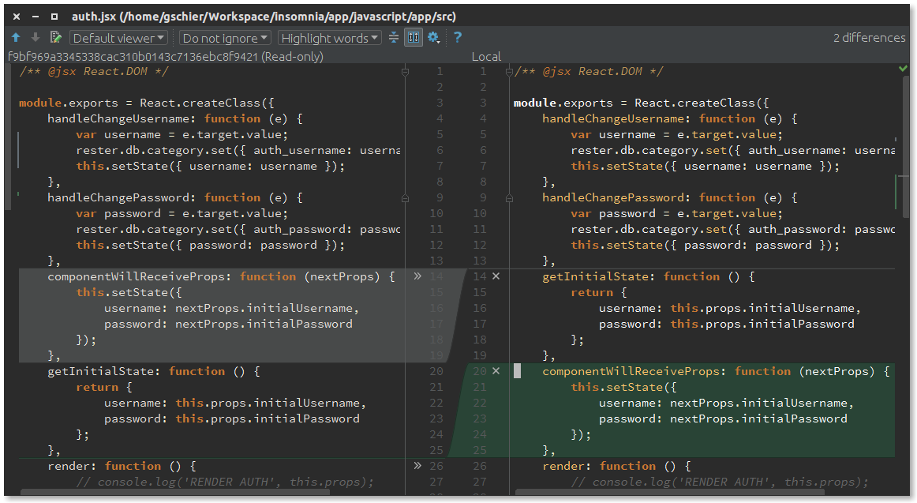
ÓRGANO DE FISCALIZACIÓN
DEL CONGRESO DEL ESTADO DE CHIAPAS
Sistema de Control de Versiones
*

Slide 70
ÓRGANO DE FISCALIZACIÓN
DEL CONGRESO DEL ESTADO DE CHIAPAS
Repositorio de Código Git compartido entre las instituciones fiscalizadoras
Interesados pueden compartir y participar en proyectos
Homogenizar sistemas y adecuarlos a las necesidades individuales
Generar conocimiento para todos los órganos de fiscalizacion

Slide 71
ÓRGANO DE FISCALIZACIÓN
DEL CONGRESO DEL ESTADO DE CHIAPAS

Slide 72
ÓRGANO DE FISCALIZACIÓN
DEL CONGRESO DEL ESTADO DE CHIAPAS
Gracias!

